Slide 1
Отчет исследовательской группы «Историки»
Руководитель исследования: учитель географии
Щеглова Н.И.
Работу выполнили: обучающиеся 8 класса
Черемисина Олеся, Белобрыкина Наталья
2012

Slide 2
Цели:
- рассказать об истории рода Араповых и Ланских;
- рассказать об истории усадьбы Ланских-Араповых;
- способствовать развитию интереса к истории малой Родины;

Slide 3
Дворянский род Араповых появился в середине XVIв при Иване Грозном в Муроме. В начале XIXв среди тамбовских землевладельцев встречается имя Ивана Андреевича Арапова (родился в 1755г.). Многие представители рода были военными, а после отставки служили в дворянских или земских учреждениях.
Иван Андреевич был внуком петровского драгуна и сыном гвардейского подпоручика Андрея Степановича Арапова. Он и стал основателем родового гнезда Араповых под Тамбовом У села Богородицкое (Арапово).
В семье Ивана Андреевича и Марии Ивановны Потаповой было семеро детей. Старший Николай Иванович Арапов(1787-1838гг) участвовал в Отечественной войне 1812г. Средний Александр(1790-1827гг) был в гражданской службе. Младшие сыновья, Устин(1797-1881гг) и Петр(1795-1834гг), служили в престижном Кавалергардском полку.
Сестры Араповы Анна, Татьяна и Екатерина, выйдя замуж, стали владелицами богатых помещичьих усадеб, занимались общественной деятельностью и благотворительностью.
Родовая усадьба В Арапове оказалась в руках младшего сына Устина Ивановича Арапова. С середины 30-х годов XIXв он обустраивал родовое гнездо с женой Марией Ивановной Сазоновой

Slide 4
Родословное древо рода Араповых
Петр
1833г
Иван
1827г
Константин
1831- 1916гг
Мария
1837-1949гг
Араповы
Устин Иванович
Мария Ивановна
Сергей
1842г
Михаил
1829г
Екатерина
1844-1919гг
Николай
1825-1884гг
Александр
1824-1894гг
Евгений
1833г

Slide 5
В немалом семействе Устина Ивановича Арапова насчитывалось около 30-ти наследников. Большая ветвь Араповых объединяла родовыми узами и дружескими отношениями видных представителей известных российский семейств.
Потомки Устина Ивановича Арапова погибали в революционном огне, в блокадном Ленинграде, умирали за пределами страны. Горькая судьба рода повторяла трагическую судьбу своего народа.

Slide 6
Устин Иванович Арапов
Устин Иванович в начале 19 в. Служил адъютантом фельдмаршала П. Витгенштейна , участвовал в русско-турецкой войне, отличился и был награжден орденом за храбрость. Уйдя в отставку в 1834 году в чине генерал-майора, занялся общественной деятельностью.
В 1836г Арапов был избран предводителем дворянства Тамбовского уезда. Его ревностный труд был оценен многими благодарностями и орденами. Устин Иванович стал учредителем Александринского института благородных девиц и при его открытии был награжден орденом кн. Владимира.
Близ села Арапова Устин Иванович обустроил имение с домом, дворовыми постройками, огромным парком и садами. На реке Липовица была создана цепь прудов, в которых разводили рыбу на продажу. Вишневый и яблоневый сады, огород в восемь десятин давали фрукты и овощи. К усадьбе примыкал большой сад с каменной оранжереей. Площадь сада к 1917г составляла 15 десятин, на которых размещалось 1778 деревьев, земельные угодья предназначались для хлебопашества, для хранения зерна существовали хлебные склады. Для переработки зерна Арапов построил винокуренный завод и мельницу. Лесной массив в 42 десятины давал дрова и материал для строительства. Лесные опушки и просторные поляны использовались под пчельники. Хлеб и мед сбывали в Тамбове.
Усадебные постройки в Арапове давно разрушены, утрачены флигеля и другие сооружения. Не сохранились и каменная Владимирская церковь, построенная в 1818г Иваном Андреевичем Араповым, и семейный некрополь Араповых-Ланских.

Slide 7
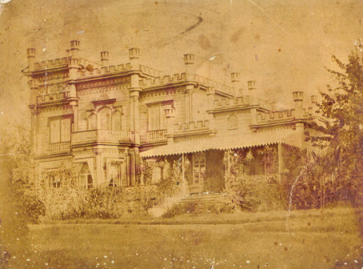
Усадебный дом Устина Ивановича Арапова
Устин Иванович построил в Арапово красивый двухэтажный дом в мавританском стиле. Сегодня он утрачен, но осталась его фотография.
Дом Араповых располагался в конце села, в 300-х метрах от пруда и рядом высаженных около него сосен. Сегодня их осталось только пять. О нем ныне напоминает лишь земляной холм.

Slide 8
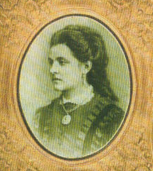
Екатерина Устиновна Ланская
Екатерина Устиновна Арапова(1844-1919гг) родилась в Тамбове, воспитывалась в доме родителей, получила блестящее образование. Родители выдали Екатерину замуж за Павла Александровича Ланского. Молодая семья поселилась в имении у деревни Николаевки(ныне Рудневка), доставшейся в наследство от отца Екатерины Устиновны.
После смерти мужа Павла Ланского в 1903г, Екатерина Устиновна ходатайствует о причислении с детьми к роду Араповых. Ланские (мать и две дочери) жили в имении вплоть до революции, но после крушения старого строя, опасаясь погромов и убийства, в 1918г уехали в Тамбов. Мать Екатерина Устиновна скончалась в 1919г. Прекрасно образованные дочери Ланской знали несколько иностранных языков и подрабатывали частным преподаванием.
Е. У. Арапова

Slide 9
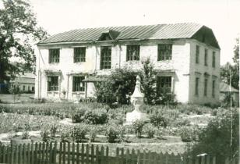
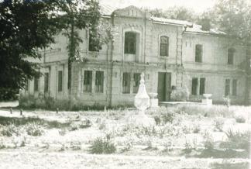
Тамбовское областное государственное бюджетное оздоровительное образовательное учреждение санаторного типа для детей, нуждающихся в длительном лечении, «Красносвободненская санаторная школа-интернат» было организовано в 1919 году как детский дом в имении Ланских-Араповых. На территории находилось 4 строения: одно строение 2-х этажное, два одноэтажных дома и каретный двор. В 50-х годах детский дом преобразовывают в школу-интернат.
В 1958 году начато проектирование, а в 1959 в июне месяце идет строительство учебного корпуса и спального корпуса на 520 ученических мест, водонапорной башни, котельной. В 1968 году к учебному корпусу была пристроена столовая.
8 августа 1964 года решением Облисполкома за номером 580 школа-интернат была реорганизована в Красносвободненскую восьмилетнюю санаторную школу-интернат на 280 мест, а в 2003 году в ТОГБООУ «Красносвободненская санаторная школа-интернат».
Барский дом с гостиной Е. У. Ланской в советское время, 60-е годы 20 века
Бывшая людская с надстроенным 2-м этажом, 60-е годы 20 века

Slide 10
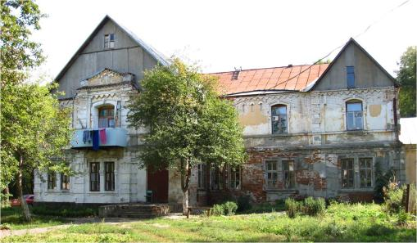
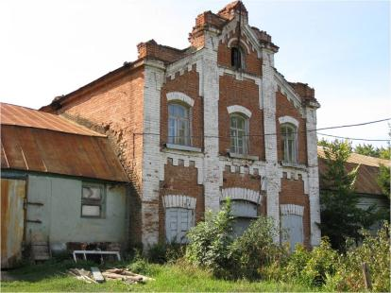
Архитектурные сооружения усадьбы Ланских-Араповых находится ныне в плачевном состоянии и требуют капитального ремонта.
Барский дом с гостиной Е. У. Ланской, наше время
Дом управляющего с каретным двором

Slide 11
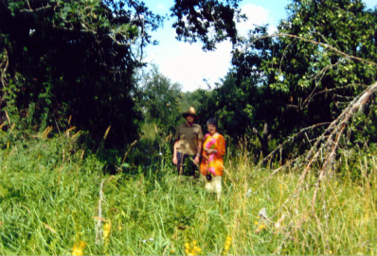
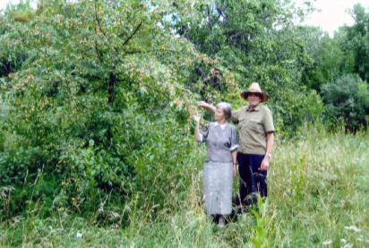
Потомки Араповых и Гончаровых интересуются своими корнями и навещают бывшее имение.
Садовников В. П. с Черевко Г. А. в саду около дома
Е. У. Ланской. Черевко Г. А. – праправнучка Петра Устиновича Арапова, брата Е. У. Ланской, 2007г.
Краевед Садовников В. П. с Натальей Глебовной Гончаровой , дальней родственницей Гончаровых. Живет в Москве.

Slide 12
Меры по сохранности усадьбы Ланских-Араповых
Уход за садово-парковым комплексом;
Ограничение хозяйственной деятельности на территории усадьбы;
Придание усадьбе статуса историко-культурного памятника

